Slide 1
SVL Info CTMAT åk3 221011
Notes:
Presentation av mig, Veronika, Sara & Carin

Slide 2
Det här ska vi prata om idag:
Utbytesstudier
Val av kandidatexamensarbete
Val av valfri kurs
Masterprogram
Uppflyttningsregler

Slide 3
Utbytesstudier CMAT
Veronika Wallinder– Internationell koordinator
Exchange-out@sci.kth.se
SCI Kansli, Teknikringen 8
Drop in: måndagar och torsdagar kl 12-15
Notes:
Går nu i åk 3, kan söka till första året på mastern.

Slide 4

Utbytesstudier
Man byter ut en termin eller två vid KTH mot en
studietid vid något av KTH:s partneruniversitet
KTH:s mål är att ett utbyte inte ska innebära
någon förlängning av studietiden
–Därför viktigt att hitta motsvarigheter till de
obligatoriska kurserna
Kurserna man läser ska kunna tillgodoräknas i civilingenjörsexamen/masterexamen.
Notes:
Utbytesstudier innebär att man kan få chansen att spendera en eller två terminer utomlands, man betalar inga terminsavgifter och får möjlighet att lära känna ett annat land och kultur. I vissa fall lära sig ett nytt språk.
KTH vill att fler studenter studerar utomlands och målet är att ett utbyte inte ska innebära någon förlängning av studietiden. Därför att det viktigt att man kan hitta motsvarigheter till de obligatoriska kurser man skulle ha läst inom sitt program den termin man åker.
För er del kommer ni vid nästa ansökningstillfälle kunna söka utbytesstudier under år 4, dvs till höstterminen 2023 eller vårterminen 2024 under det första året på master-utbildningen.

Slide 5
Behörighet och urval för utbytesstudier
Du som planerar att åka på utbytesstudier i årskurs 4 eller årskurs 5 ska inte ha fler än tre oavslutade kurser.
Betygen kontrolleras fram till period 1 det år ni ansöker.
Man konkurrerar med sitt snittbetyg. Chans att plussa 0,2 om man engagerar sig i internationell verksamhet, kontakta kåren för att få veta mer.
Vissa universitet har egna krav som tillkommer. Betygskrav, språkkrav etc.
Deadline för ansökan till utbytesstudier läsåret 2023/2024 är 15 december 2022 kl. 12.00.
Notes:
Om du vill ansöka om att åka på utbytesstudier i årskurs 4 eller 5 så får du inte ha fler än tre oavslutade kurser.
Om det finns fler sökanden än antal platser så konkurrerar man med sitt snittbetyg.
I snittbetyget kommer vi att räkna med alla kurser inom ditt program fram till och med läsperiod 1 det läsår du lämnar in en ansökan.
Man har möjlighet att plussa på snittbetyget med 0,2 poäng om man engagerar sig i internationell verksamhet. Kontakta kåren för mer information.
(Formeln som används för att räkna ut medelbetyg är: summa (Betyg x (antal obligatoriska poäng))/[Summa(antal obligatoriska poäng) (vi utgår från ett viktat betygsnitt, kursernas storlek kan påverka rätt ordentligt nämligen)
A = 5
B = 4,5
C = 4
D = 3,5
E = 3
F = 0

Slide 6

Var?
Kolla listan av universitet på hemsidan:
Utbytesuniversitet
Alla universitet som är möjligt att söka till presenteras, men alla kommer dock inte passa alla program. Liten sammanställning finns om varje universitet. Kontrollera:
- Terminstider
- Språk
- Att tänka på
- Betygskrav eller språkkrav
- Kan finnas programspecifik information ang hur det passar olika master program.
Detta ger en indikation på hur väl det fungerar med er tänkta master. Om det inte finns programspecifik information för SCI kontrollera universitetets hemsida för att se att relevanta program/ kurser finns.
Notes:
För att hitta vilka universitet du har möjlighet att åka till så kan du gå in på vår hemsida. Där finns listor på alla våra partneruniversitet, men alla kommer dock inte passa alla program.
Viktigt att hitta kurser som motsvarar de obligatoriska kurserna du skulle ha läst på KTH den terminen, så man inte riskerar att hamna efter i sina studier.
Ta även reda på vilken termin som skulle passa bäst för dig att åka och tänk på att det alltid lättast att åka när man har som mest valfria kurser inom ditt program.
Bra ta reda på hur terminerna matchar KTH´s, så att det inte blir problem med att det krockar med viktiga kurser eller tentaperioder. T ex i Tyskland börjar ht i okt, slutar i mars, i Japan är terminstider: Oktober-februari och april-aug.
Vissa universitet har särskilda betygs- eller språkkrav.
För att förbättra sina språkkunskaper så har KTH flera poänggivande språkkurser, finns kurser på olika nivåer i engelska, franska, italienska, tyska, spanska, kinesiska & japanska.

Slide 7
Tips!
Tillämpad Matematik:
EPFL / ETH, Schweiz
TU München, Tyskland, flera matte program på engelska
TU Delft / TU Eindhoven, Nederländerna
IST Lissabon, Portugal, master på engelska
Matematik:
KU Leuven, Belgien - Det finns en "Master of Mathematical Engineering" och en" Master in Statistics
ETH, Schweiz
Engineering Mechanics:
Politecnico di Milano, Italien, finns ett mekanik program på engelska.
Tyskland: Rheinisch-Westfälische Technische Hochschule Aachen (RWTH), finns ett mekanikprogram. Undervisningsspråket är tyska.
Andra program som är mappade till Teknisk matematik går på EECS-skolan:
Cyber Security, Datalogi, Datorsimuleringar inom teknik och naturvetenskap, Machine Learning,
Notes:
KTH har avtal med många olika universitet, till många av dessa kan alla studenter på KTH´s skolor ansöka till och till vissa universitet har skolorna egna platser.
Om man söker till universitet där SCI-skolan har egna ämnes-platser, så behöver man inte konkurrera om platserna med studenter från hela KTH.
Till de här universiteten har SCI-skolan egna ämnes-platser. Om ni planerar att gå en master på EECS-skolan så har de också egna ämnes-platser till många universitet.
(Exjobb utomlands? Det är inte alltid möjligt att göra via en utbytesplats men det finns möjlighet att anordna detta på egen hand. Ett examensarbete utomlands genomförs precis som examensarbete i Sverige. Bland annat måste du ha en handledare och examinator vid KTH och projektet ska godkännas vid din skola. Kolla med din skola för ideer och kontakter. KTH:s lärare har ofta ett brett kontaktnät via sin forskning.
Ta kontakt med företag som du är intresserad av. Större organisationer lägger ofta ut förslag till examensarbeten (internships/student projects) på sina hemsidor.)

Slide 8

Dubbeldiplomstudier
Dubbeldiplomstudier innebär att KTH och ett annat universitet har kommit överens om att en student kan få en examen från båda universiteten.
Genom att följa en särskild studieplan får man en civilingenjörsexamen från KTH samt ingenjörsexamen eller masterexamen från partneruniversitet (beror på vilket land/universitet man åker till)
Du spenderar de första 3 eller 4 åren på KTH för att sedan läsa 1,5 till 2 år vid ett partneruniversitetet. Den totala studietiden blir alltid förlängd med minst 1 termin.
4,0 i snittkrav och du ska ligga helt i fas med dina studier (i vissa fall kan partneruniversiteten ha andra snittkrav).
Du kan bland annat åka på dubbeldiplom till TU München, École des Ponts ParisTech , Politecnico di Milano eller Keio University, Tokyo
Notes:
Dubbeldiplomstudier innebär att KTH och ett annat universitet har kommit överens om att en student kan få en examen från båda universiteten.
Genom att följa en särskild studieplan får man en civilingenjörsexamen från KTH samt ingenjörsexamen eller masterexamen från partneruniversitet (beror på vilket land/universitet man åker till)
Du spenderar de första 3 eller 4 åren på KTH för att sedan läsa 1,5 till 2 år vid ett partneruniversitetet. Den totala studietiden blir alltid förlängd med minst 1 termin.
4,0 i snittkrav och du ska ligga helt i fas med dina studier (i vissa fall kan partneruniversiteten ha andra snittkrav).
Du kan bland annat åka på dubbeldiplom till TU München, École des Ponts ParisTech, Politecnico di Milano eller Keio University, Tokyo
Gå in på KTH´s hemsida för att hitta vilka universitet du har möjlighet att söka till beroende på vilket program du läser. Som student på Teknisk Matematik kan du söka till samma universitet som de studenter som går Teknisk fysik (ska ändras på hemsidan)

Slide 9
Finansiering
Inom EU: Erasmus bidrag, mellan cirka €400- €510 per månad
Utanför EU: SCI Resestipendie
    Resebidrag vid utbytesstudier inom utbytesavtal
    Australien, Nordamerika och Sydamerika 8000 kr
    Asien 6000 kr
    Extra bidrag för språkstudier
Upp till 4000:-
Övriga stipendier: https://www.kth.se/student/studentliv/stipendier/stipendier-och-anslag-1.2024
Notes:
Om du har CSN så kan du behålla studiemedel från CSN med samma lånebelopp som för studier i Sverige.
Det går också att söka ett merkostnadslån för att täcka eventuella merkostnader.
Inom EU kan man ansöka om Erasmus stipendium, €400- €510per månad, (mellan 4000-5000 Euro i månaden (ca 20.000/termin).
För studier utanför Europa kan man ansöka om SCI-skolans resestipendium. Resestipendiet är på 6000:- till Asien och 8000:- till Nord/Sydamerika och Australien/Nya Zeeland.
Att tänka på är att utanför EU, kan det ofta tillkomma avgifter, till exempel visum, försäkringar och administrativa avgifter. Detta får man bekosta själv.
(Mellan 2000-10,000 kr kan tillkomma)
Utöver resebidrag kan man även söka ett bidrag för en språkkurs i landet där utbytet kommer att genomföras. Bidraget är på max 4000 kr och ges inte för studier i det engelska språket.

Slide 10

KTH Global 7 till 10 november
Ett evenemang som lyfter de internationella möjligheterna som erbjuds under studietiden.
Webbsänd Talkshow
Alla KTH´s skolor håller i egna informations-träffar
Utbytesmässa i Nymble (KTH Campus)
Notes:
Mellan den 7 till 10 november kommer KTH arrangera KTH Global. KTH Global är till för att informera och inspirera dig som student om alla de internationella möjligheter som KTH erbjuder under dina studier.
Programmet kommer inledas med en webbsänd talkshow, där KTH-studenter som tidigare har gjort utlandsstudier berättar om sina erfarenheter. Hur gjorde de för att åka iväg? Vilka utmaningar fanns? Vad fick de ut av utbytet? Som tittare kan du skicka in dina frågor live under talkshowen.
De internationella koordinatorerna på KTH:s skolor kommer hålla informationsträffar med alla studenter som är intresserade av utlandsstudier.
KTH Global avslutas med en mässa i Nymble på KTH Campus. Träffa studenter som studerat i eller kommer ifrån de många olika länder som du som KTH-student kan åka till.

Slide 11

All information om utlandsstudier finns på KTH´s hemsida
https://www.kth.se/student/program/utlandsstudier
Förutom utbytesstudier finns även möjlighet att göra ditt examensarbete utomlands, praktisera eller läsa en sommarkurs.
Examensarbete utomlands
Praktik utomlands
Notes:
Tänk på att Utbytesstudier är bara ett av många sätt att studera utomlands via KTH.
Det finns även möjlighet att t ex exempel göra ditt exjobb utomlands, göra en praktik eller läsa en sommarkurs.

Slide 12

Deadline
Utbyte läsåret 2023-2024:
15 december kl 12.00.
Notes:
Man kan söka till upp till fem olika universitet, i ansökan rangordnar du vart du helst skulle vilja åka.
Antalet utbytesplatser är begränsade så till populära universitet uppstår konkurrens om platserna. Det gäller främst USA, Australien och vid en del engelskspråkiga universitet i Asien, t ex Singapore och Hong Kong. Inom Europa finns vanligen fler platser än sökande.
Man konkurrerar om platserna med sitt snittbetyg och på hemsidan kan man hitta vad tidigare studenter haft för snitt (nomineringspoäng) när de fick en plats.
Att tänka på är även att några universitet har egna och högre satta betygskrav. (t ex Frankrike, Indien, Japan, Kanada, Kina, Singapore och USA)
På varje universitets info-sida går det även att hitta reseberättelser från tidigare studenter. Reseberättelserna innehåller bl a information om val av kurser, svårighetsgrad, och hur man hittar boende och budget.

Slide 13

Kontaktinformation
Utbytesstudier på SCI:
Veronika Wallinder
exchange-out@sci.kth.se
Kansli SCI, Teknikringen 8
Drop in-tider:
Måndagar kl 12-15
Torsdagar kl 12-15
Nagoya
Notes:
Gå in på vår hemsida och kika runt för information och inspiration och hör av er till mig om ni har frågor!
Ni kan maila mig eller komma på besök när vi har öppet för drop in: Måndagar och torsdagar mellan kl 12-15.

Slide 14
Valet i november (1-15/11)
TVÅ val till vårterminen 2023!
  Val av kandidatarbete/KEX
  via KTH Form (välj en institution/skola)
  Val av valfria kurser
  www.antagning.se
  OBS! Anmälan till kurser öppet 1-15/11
  Ni ska söka valfria kurser för P3 & P4 (15 hp)
Notes:
Ställ gärna frågor under tiden. Mycket information.

Slide 15
Val av kandidatarbete
Görs via KTH Form
Läggs ut på programwebben under v43 (+ påminnelse via mail)
https://www.kth.se/social/program/CTMAT/page/kandidatexamensarbetet/

Slide 16
Vem får välja och påbörja ett kandidatarbete?
För att påbörja arbetet ska man ha klarat av minst 120 hp på utbildningen enligt KTHs regler
Generell dispens, SCI-skolan: 105 hp från basblocket (obligatoriska kurser)
Poäng ska vara inrapporterat i LADOK senast den 15/12 - 2021
Absolut krav: 104.5 hp är för lite.
Notes:
Du ansvarar själv för att kolla att poäng kommit in – kolla via mina sidor.

Slide 17
På gränsen?
Leta igenom din studiemeritförteckning om du har labbar och inlämningsuppgifter som behöver bli klara.
-OCH GÖR DEM NU!
(Kontakta examinator så du vet om du kan lämna in/ redovisa…..)

Slide 18
… om inte då???
Om man har mindre än 105 hp?
Individuell studieplan…
OBSERVERA! SCI-skolan ger från början 15 hp
dispens!

Slide 19
Vad är det man väljer?
Du väljer institution / avdelning (skola) där du tänker göra ditt kandidatarbete. (1-15/11)
…. Och vad händer sen?
Vi gör en första behörighetsgranskning.
Meddelar prel.siffror till institutionerna.
Vi skickar mail till er efter första behörighetsgranskningen
(i början av december) om hur det har gått.
Hör av er om ni ligger på gränsen och tentorna i P1 blir avgörande!!!

Slide 20
Krav på förkunskaper?
Det finns inga krav på att vissa kurser ska vara avklarade innan man påbörjar KEX:et, förutom poängkravet
En del institutioner vill att man ska ha läst en specifik kurs innan, men kan inte ställa det som krav.
En del institutioner vill att man ska läsa någon kurs parallellt med KEX:et och det är ok.

Slide 21
Kandidatarbetet, 15 hp
Består av: ett projektarbete som ska motsvara ca 10 veckors heltidsstudier
Löper på halvtid över hela vårterminen.
(CTFYS & CFATE har moduler = 7 veckor)
Betygsskalan är P/F
Notes:
Halvtidskurs hela terminen, 20 timmar i veckan!
4 gng i veckan a´4 timmar
Varje institution sitt eget upplägg

Slide 22
Underkänt
Om rapporten inte är klar i tid eller om redovisningen inte sker
i tid får man betyget FX.
Komplettering ska ske senast den 31/8 samma år.
Om komplettering inte sker i tid, underkänns kexjobbet.
Nytt kandidatexjobb måste då göras.

Slide 23
Kandidatexamensarbeten
Institution/skola Kandidatexjobb
Fysik Teoretisk fysik intresseanmälan senast 1/12
Matematik Matematisk statistik
Optimeringslära och systemteori intresseanmälan i god tid!
Numeriska metoder intresseanmälan i god tid!
Matematik
Hållfasthetslära Hållfasthetslära
Mekanik Mekanik
EECS-skolan Elektroteknik projektval senast 15/11 på EECS Datalogi projektval senast 15/11 på EECS
Notes:
Intresseanmälan i god tid = kontakta kexansvariga på matematik och berätta om erat intresse

Slide 24
Kurshemsida SA120X
Sök på SA120X….
https://www.kth.se/student/kurser/kurs/SA120X
Till exempel kursinnehåll och lärandemål
Länkar till respektive institution /skolas info om KEX
https://www.kth.se/social/program/CTMAT/page/kandidatexamensarbetet/

Slide 25
KEX-val för EECS-skolan elektroteknik och datavetenskap
Ni läser samma kurs som elektrostudenter (EF112X) :
Ni följer elektroprogrammets kursplan, och deltar i alla obligatoriska moment.
D.v.s. ni medverkar bara på elektroprogrammets presentationsdag (ingen närvaroplikt på SCI skolans presentationsdag).
Examinator för EF112X är Anita Kullen
Examensarbete inom elektroteknik (EF112X)

Slide 26
Projektval på Elektro, EECS-skolan Elektroteknik och datavetenskap
Läs igenom projektbeskrivningar i projektvalskatalogen på kurshemsidan: www.kth.se/social/course/EF112X
Gör projektvalet på EECS KEX-kurshemsidan:
www.kth.se/social/course/EF112X
Gruppstorlek:
2 personer (om ni inte hittar en partner, anmäl er ensamma)
1-15 nov 2022
välj 7 olika projekt (prioritera 1-7)
Mailas till alla anmälda innan jul
Valperiod:
Prioriteringslista:
Valresultat:
3. Välj ”EECS-skolan” på CTMAT:s KEX-valsida

Slide 27
Information:
Infomöte om projektval inom EF112X kursen:
(presentation av alla valbara elektro-och data KEX-projekt inom kursen EF112X)
Tid: 14 okt 2022,kl13:15-16:00
Plats: Sal Q1
Skriftliginformation:
•Projektvalskatalog finns redan på www.kth.se/social/course/EF112X/
•Kurs-PM (pdf-fil) läggs ut 1/11 på www.kth.se/social/course/EF112X/
Frågor?
Kontaktperson | E-mail
Anita Kullen |  | kullen@kth.se

Slide 28
Första tillfället:
Start för KEX är den 17 januari kl 8-10 i F2
Därefter har ni kontakt direkt med institutionerna.
EECS-skolan har en egen kursstart, 17 januari kl 15-16 i D2

Slide 29
Valfria kurser till VT23
Anmälan till valfria kurser görs 1-15/11 via www.antagning.se
De valfria kurserna behöver vara på totalt 15hp för att uppnå 30hp under VT.
Det finns en lista över valfria kurser på följande länk
https://www.kth.se/student/kurser/program/CTMAT/20202/arskurs3
Behörighetsgivande/rekommenderade kurser
Går även bra att läsa språkkurser
Kurser på andra program/skolor (viktigt att man kontrollerar att man är behörig och att kursen är öppen för andra program)

Slide 30
Val av masterprogram
Görs i vår, 1-15/5 för sk. ”mappade” masterprogram.
Dvs masterprogram som ger en civilingenjörsexamen i Teknisk matematik.
(Garanterad plats)
Den som vill läsa ett ”omappat” masterprogram på KTH ska söka det senast den 15/1-23.
www.antagning.se
Notes:
Ansök på universityadmissions.se senast 16 januari för program på engelska, och senast 15 april för program på svenska på antagning.se.

Slide 31
Vem får välja Masterprogram?
Årskurs 3 Årskurs 4 (= Masterprogram)
>=165 hp obl.kurser ur basblocket
inkl. avklarat kandidatexamensarbete
och särskilda behörighetskurser
Ha avslutat hela åk 1 samt ha 110hp från åk 1-2
Åk 1
Åk 2
60hp
50hp

Slide 32
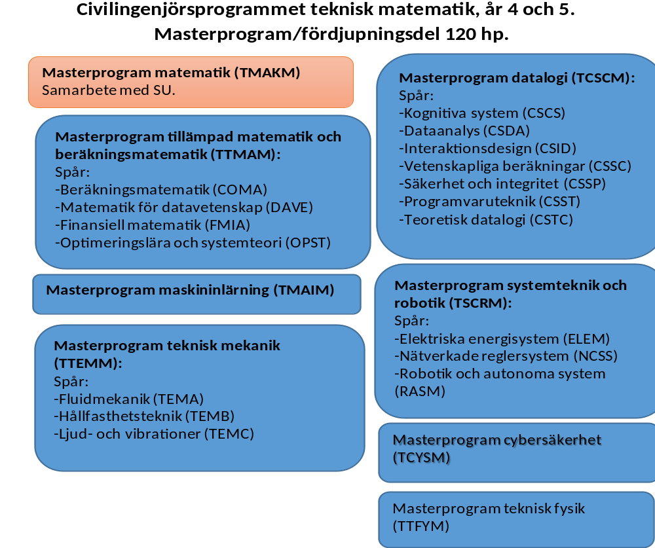
Notes:
Teknisk fysik: Krav för kull20 kommer att vara:
• SI1162 Statistisk fysik, 7.5 hp (P3)
• SI1155 Teoretisk fysik, 6.0 hp (P4)

Slide 33
Masterprogram som kräver särskild behörighet
Matematik (samarbete med SU)
SF1677 Analysens grunder VT P3-P4
SF1678 Grupper och ringar VT P3-P4
Datalogi
DD2352 Algoritmer och komplexitet 7.5 hp VT P3-P4
SF1679 Diskret matematik 7.5 hp VT P3
Cybersäkerhet
DD2350 Algoritmer, datastrukturer och komplexitet
eller
DD2352 Algoritmer och komplexitet
Teknisk mekanik
En grundkurs i hållfasthetslära samt en grundkurs i strömningsmekanik
Teknisk fysik
SI1162 Statistisk fysik, 7.5 hp (P3)
SI1155 Teoretisk fysik, 6.0 hp (P4)
https://www.kth.se/student/kurser/program/CTMAT/20202/arskurs3
Notes:
Ni kan läsa mer om rekommenderade och kurser som krävs för masterprogrammen på studentwebben

Slide 34
Master program med extern antagning
(som ger civilingenjörsexamen i Teknisk matematik)
Datorsimuleringar inom teknik och naturvetenskap
Ansökes från 18 oktober -15 januari (www.antagning.se)
Ingen garantiplats!
Kandidaten måste vara klar vid utbildningsstart.

Slide 35
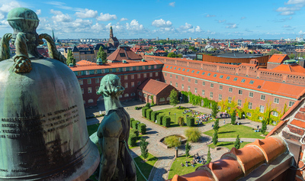
Mastermässan 2023
Mastermässan kommer att äga rum den 30 mars 2023.

Slide 36
Studieuppehåll
Måste ansökas om:
https://www.kth.se/student/program/studieuppehall
Ansöks terminsvis högst 2 terminer i taget
Notes:
Andra frågor som kan komma.
Åk1 – om inte ”tvingande” skäl föreligger. Speciella omständigheter. GRU fattar i så fall beslut. Du kan ställa frågan till mig.
Sedan från åk2 – lämnar du in blankett till mig. Den hittar du på studentwebben.

Slide 37
Kontakta Programledningen
Programansvarig: Sara Zahedi, sara.zahedi@math.kth.se
Studievägledare: Cecilia Kilman Kronvall, svl-ctmat@sci.kth.se
Programhandläggare: Carin Borinder, carin@kth.se
Internationell koordinator: Veronika Wallinder,
exchange-out@sci.kth.se

Slide 38

Frågor???

